Slide 1
基于机器学习的手写数字特征选择
学生：杨帆
班级：统计31
指导教师：乔琛

Slide 2
目录
CONTENT
选题介绍
mRMR算法
MNIST数值实验
NORB数值实验
总结
PART ONE
PART TWO
PART THREE
PART FOUR
PART FIVE

Slide 3
选题意义
随着计算机技术的发展，人类对模式识别技术提出了更高的要求。特别是对于大量已有的印刷资料和手稿，计算机自动识别输入己成为必须研究的课题，所以数字识别在文献检索、办公自动化、邮政系统、银行票据处理等方面有着广阔的应用前景。
同时，在大数据背景下，图像识别、数字识别常常面临信息量大而冗余的问题，不仅影响了运算的速度，甚至影响了识别的准确率。

Slide 4
特征选择
特征选择指从已有的M个特征中选择N个特征使得系统的特定指标最优化。
特征选择是从原始特征中选择出一些最有效特征以降低数据集维度的过程,是提高学习算法性能的一个重要手段,也是模式识别中关键的数据预处理步骤。
经过特征选择可以有效甄别数据中的有效信息，提高算法效率以及准确率。

Slide 5
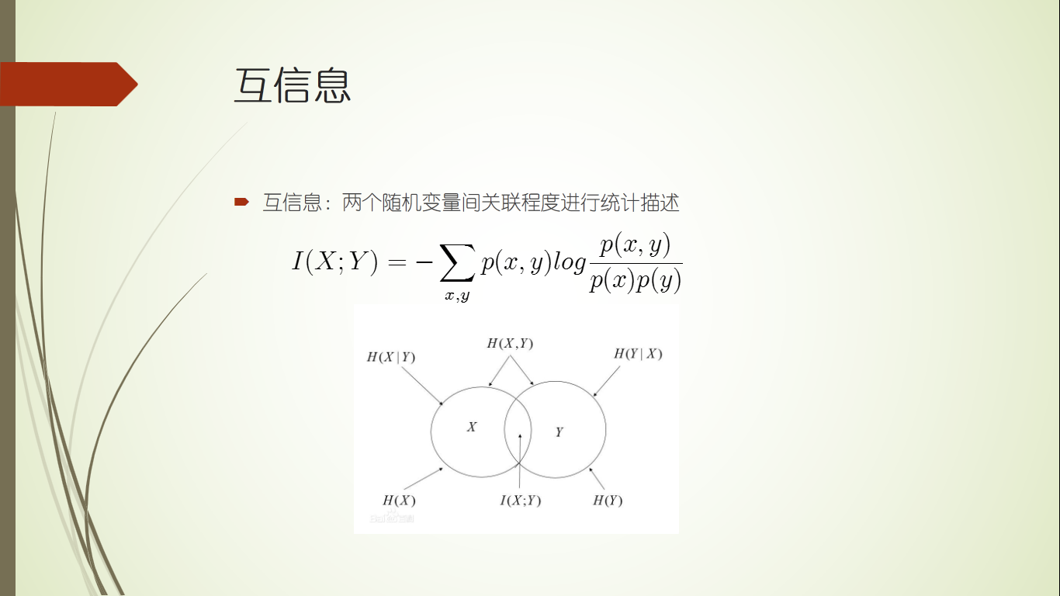
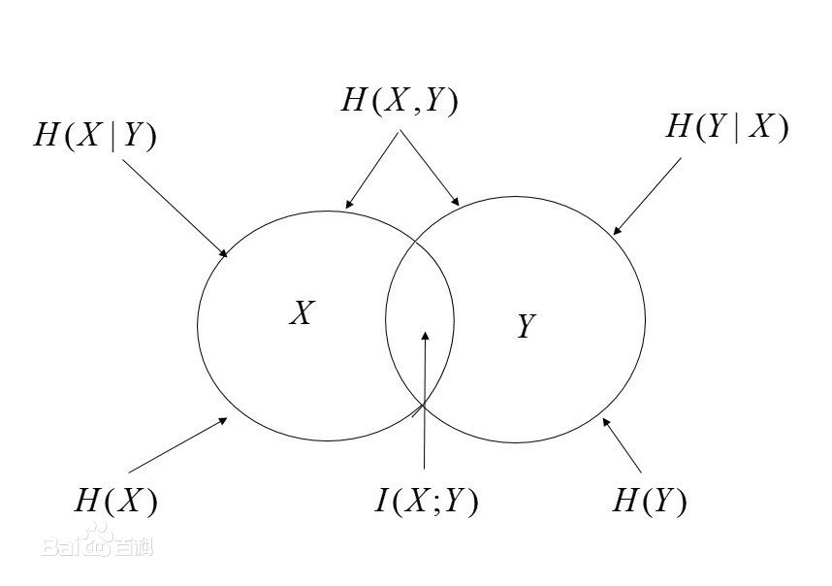
互信息
互信息：两个随机变量间关联程度进行统计描述

Slide 6
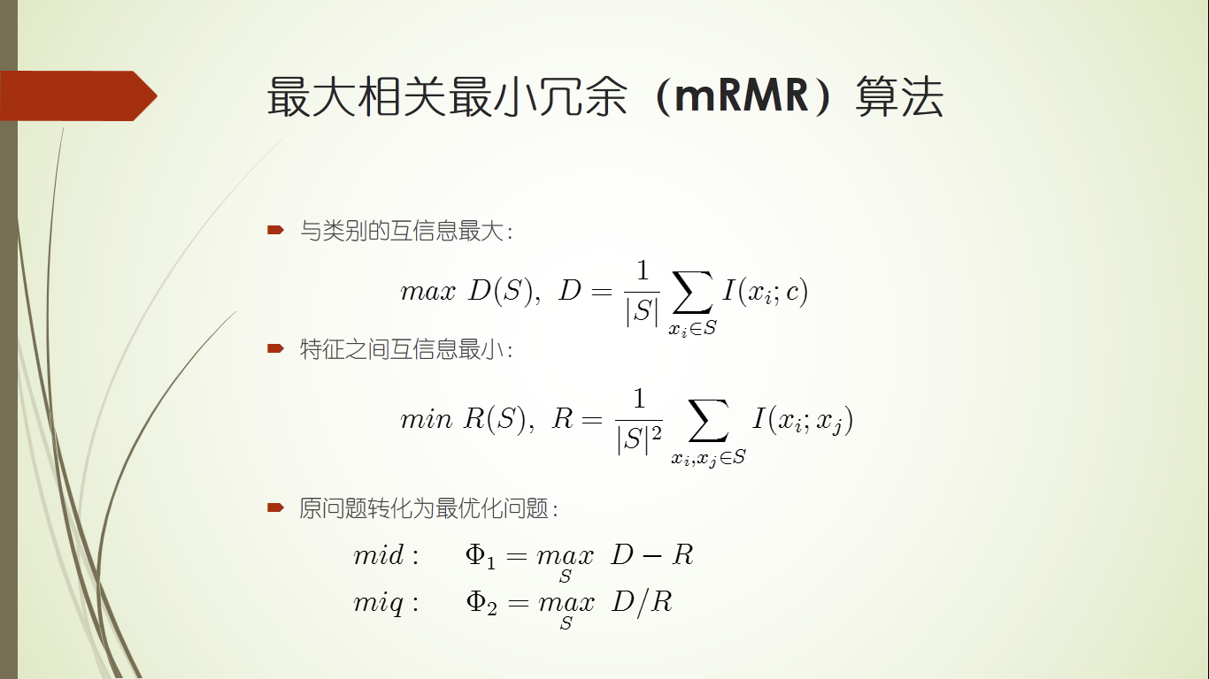
最大相关最小冗余（mRMR）算法
与类别的互信息最大：
特征之间互信息最小：
原问题转化为最优化问题：

Slide 7
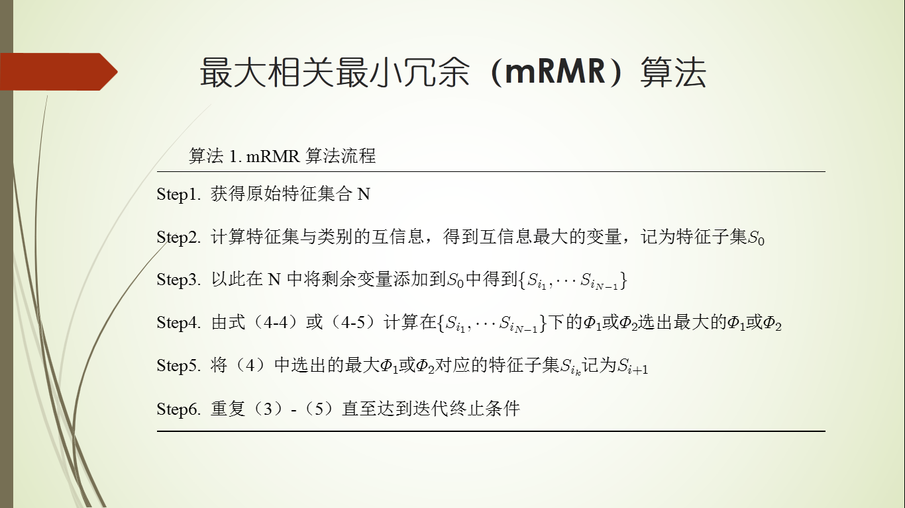
最大相关最小冗余（mRMR）算法

Slide 8

数值实验—MNIST
平常看到的图像是由一个一个的像素组成。在灰度图中，图片是由许多个取值在[0,255]的位点组成的；而在彩色图中，每一个位点则是由取值在[0,255]的三基色构成。
对手写数字进行识别，首先将数字图像进行处理，每一个位点就是一个特征，经过特征选择后在庞大的特征集中选取容量较小的特征子集。

Slide 9
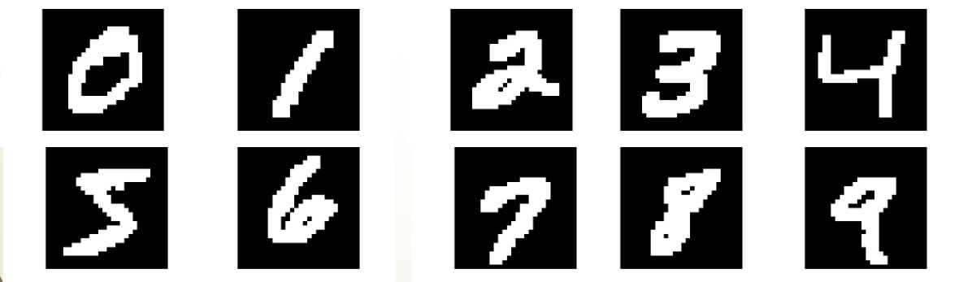
数值实验—MNIST
试验数据：MNIST数据集
类别变量：数字 0 1 2 3 4 5 6 7 8 9
样本维度：由28*28（784）个变量，60,000个样本

Slide 10
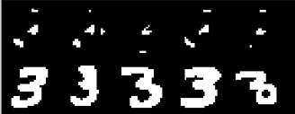
单一标签实验结果
数字3的特征选择结果可视化
数字 | 样本个数 | 原始特征个数 | 特征子集容量 | 分类准确率 | 压缩率
3 | 6131 | 784 | 80 | 97.7% | 89.8%

Slide 11
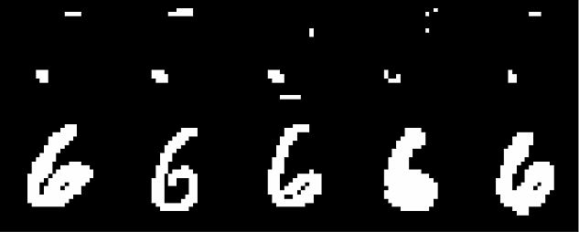
单一标签实验结果
数字6的特征选择结果可视化
数字 | 样本个数 | 原始特征个数 | 特征子集容量 | 分类准确率 | 压缩率
6 | 5918 | 784 | 60 | 96.0% | 92.3%

Slide 12
单一标签实验结果
特征选择结果平均表现
样本总个数 | 原始特征个数 | 特征子集平均容量 | 平均分类准确率 | 平均压缩率
47300 | 784 | 80 | 98% | 89.8%

Slide 13
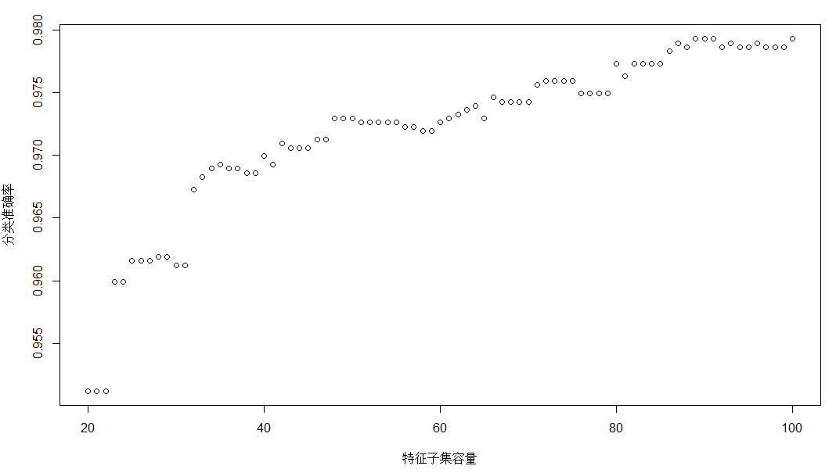
双标签实验结果
3&4

Slide 14
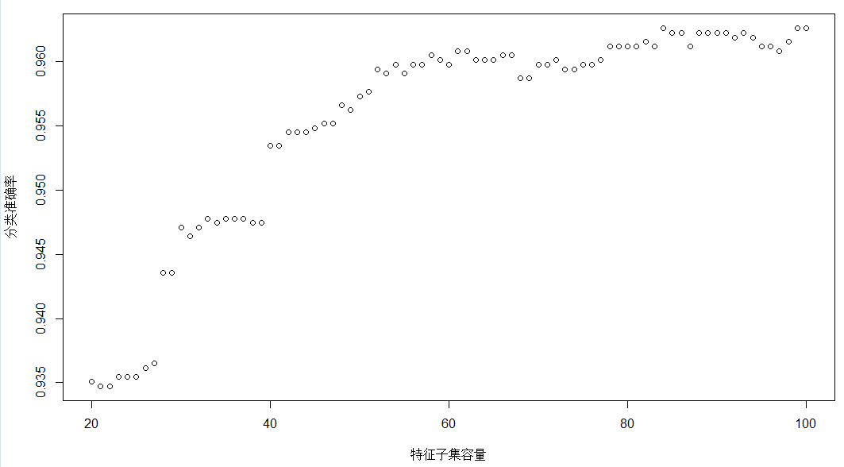
双标签实验结果
5&6

Slide 15
双标签实验结果
特征选择结果平均表现
样本总个数 | 原始特征个数 | 特征子集平均容量 | 平均分类准确率 | 平均压缩率
47300 | 784 | 79 | 97.8% | 89.9%

Slide 16
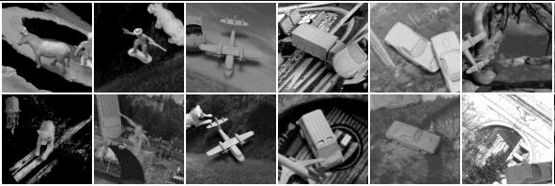
数值实验—NORB
NORB数据集：
样本数：194400 类别个数：6 图像构成：108*108灰度图

Slide 17
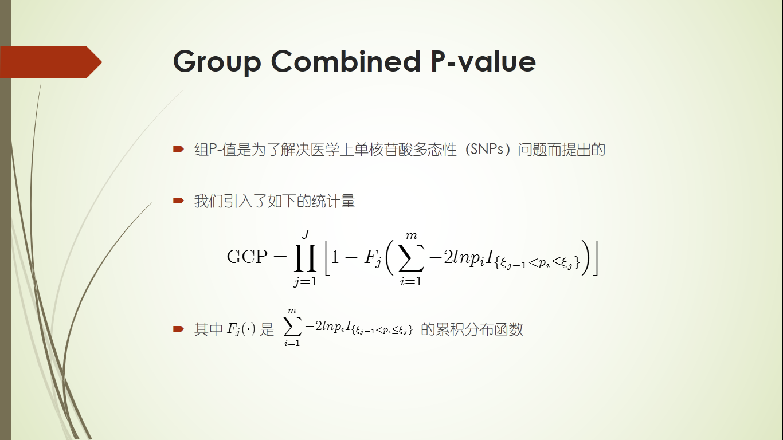
Group Combined P-value
组P-值是为了解决医学上单核苷酸多态性（SNPs）问题而提出的
我们引入了如下的统计量
其中 是 的累积分布函数
Notes:
在SNPs问题中，要判断一组数据与某一疾病的关系。由传统统计方法得到n个p值，分别代表单个数据与疾病的关系，而不是这一组数据整体与疾病的关系

Slide 18
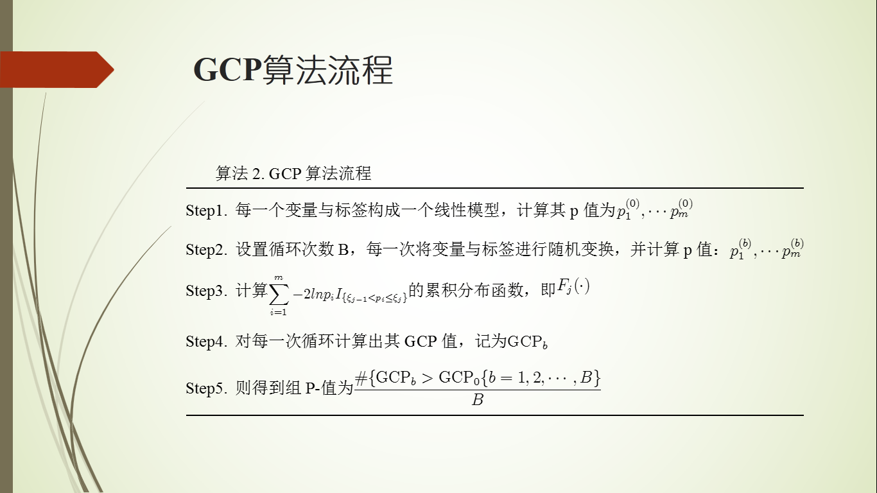
GCP算法流程

Slide 19
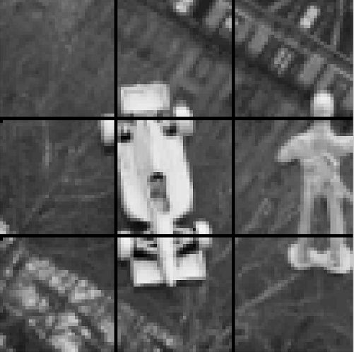
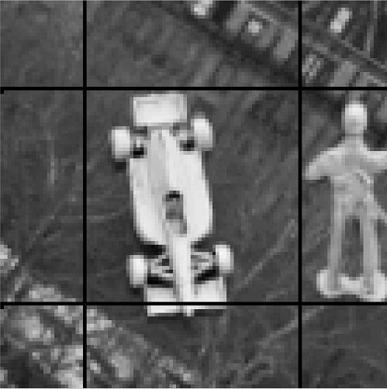
数值实验—NORB
第一次分组 最终分组结果
第一次分区各区组P-值：
0.119，0.019，0.122，0.031，0.001，0.013，0.052，0.030，0.009

Slide 20
分类结果
在未进行特征选择前：平均分类误差为13.5%。
在只采取组P-值进行预处理后：平均分类误差为6.8%。
结合组P-值进行预处理后，利用mRMR进行特征选择：平均分类误差为5.0%。

Slide 21
总结
从MNIST实验中我们看到mRMR算法可以很好的选出我们需要的特征，剔除掉对类别影响较小的特征。在保证与类别信息的相关性下，避免了特征信息冗余的问题。
从NORB数值实验中进一步发现组P-值在数据的预处理上也有较好的应用。
在实际应用中应该对样本数据提前了解一些先验信息，比如通过专家咨询、市场调查或利用组P-值等进行预处理，初步筛选出我们需要的特征子空间。然后利用mRMR算法进行特征选择。

Slide 22
谢谢

